Slide 1

Paralelismo & Concurrencia
Guia practica (Java 8)
Mail: adrianmarino@gmail.com
Github: https://github.com/adrianmarino

Slide 2
Paralelismo
Es la ejecución simultánea de dos o más tareas.
Las tareas se asignan a cada núcleo.
Si ejecutamos una proceso compuesto por varias tareas asignadas a distintas máquinas, se está distribuyendo su procesamiento.

Slide 3
Concurrencia
Es la ejecución simultánea de dos o más tareas.
Las tareas se ejecutan en forma alternada en el tiempo.
A cada tareas se le asigna un periodo de tiempo para utilizar el procesador de forma alternada.

Slide 4
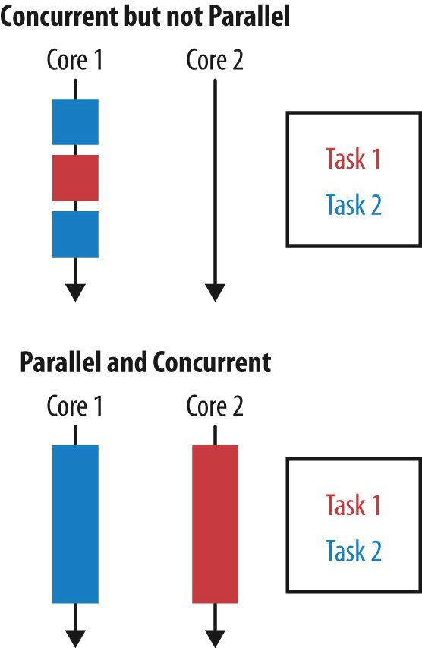
Son iguales?... No!
Concurrencia es ejecutar varias tareas utilizando el procesador en forma alternada (Una rodaja de tiempo cada tareas).
Paralelizar es ejecutar varias tareas en forma simultánea (un núcleo por cada tarea).

Slide 5
Concurrencia vs. Paralelismo
La concurrencia suele enfatizar la sincronización para manejar la lectura/escritura de recursos dentro de un programa.
El paralelismo suele enfatizar el partir una tarea en varias subtareas aisladas y luego esperar la finalización de todas estas, para finalmente construir un resultado.
...Esto no está escrito en piedra...

Slide 6
Sincronización
Es necesaria cuando dos o más threads comparten un mismo recurso.
En este caso, se dice que se sincroniza el acceso al recurso.
Se llama zona crítica a la sección de código que accede al recurso.
Una zona crítica solo puede ser accedida por un thread a la
vez.
De esta manera evitamos race condition.

Slide 7
Sincronización
3 estrategias
Locking
Confinamiento
Inmutabilidad

Slide 8
Sincronización
Locking
Solo un thread a la vez puede acceder a un recurso.
Esto produce un cuello de botella a medida que crece el numero de threads.
Atenta a la paralelización. Por más que se corra un thread
por procesador, no se gana tiempo. Cada thread se bloquea constantemente en espera del recurso.
Se puede bajar el locking particionado el recurso
compartido. Es una estrategia muy usada por Parallel streams.

Slide 9
Sincronización
Confinamiento
Es preferible que cada thread acumule su resultado (parcial) y luego reagrupar; que sincronizar un recurso para ir agregando resultados a medida que son generados.
Es la ausencia de locking.
La alternativa más efectiva.

Slide 10
Sincronización
Inmutabilidad
En vez de mantener una colección compartida entre varias threads, la idea es crear una nueva colección inmutable cuando necesite modificarla.
Es la ausencia de locking.
Es preferible al locking, en el caso en que no sea posible el confinamiento.

Slide 11
Inmutabilidad
Los lenguajes funcionales están empezando a convertirse en alternativas reales con la llegada de procesadores con múltiples unidades de ejecución.
Uno de los conceptos que suele venir asociado a la
programación funcional es la inmutabilidad.

Slide 12
Inmutabilidad
¿Pero qué es inmutabilidad?
Fácil, algo inmutable no se puede modificar.
En OOP, si un objeto es inmutable, no se puede modificar su estado.
¿Hace falta sincronizar el acceso a un objeto/estructura inmutable?
Si solo puedo leer estado y no modificarlo, para que lo voy a sincronizar!
Por eso los lenguajes funcionales son felices en este sentido! ;)

Slide 13
Inmutabilidad
Bueno, ¿Y cuando aplico inmutabilidad?
Depende... todo depende…
Si todo es inmutable lo primero que uno piensa es:
Ah... pero estoy asesinado al Garbage Collector!....

Slide 14
Inmutabilidad
Vamos por otro camino:
Elixir es un lenguaje funcional que corre sobre una VM pensada para ejecutar aplicaciones distribuidas en realtime (Beam VM).
Beam consume poca memoria a pesar de que todas las estructuras de datos son inmutables.
¿Como lo hace?
Reutiliza las estructuras de datos en forma parcial o completa al construir nuevas estructuras.

Slide 15
Inmutabilidad
Ejemplo:
iex(1)> list1 = [3, 2, 1]
[3, 2, 1]
iex(2)> list2 = [4 | list1] [4, 3, 2, 1]
En la mayoría de los lenguajes list2 sería un nuevo objeto lista que contiene todos los elementos, copia (ya sea el valor o referencia) de los elementos de
list1.
En elixir ya sabemos que list1 nunca va a cambiar, entonces simplemente se construye la lista list2 con 4 como cabeza y list1 como cola.

Slide 16
Inmutabilidad
Beam también tiene GC como la JVM.
¿Pero cómo hace para no llenar el heap?
Se favorece correr todo en muchos pero muchos procesos (OTP).
Cada proceso tiene su propio heap.
En cuanto más procesos tengo, más se fragmenta el heap en heaps pequeños.
Esto hace que el GC se ejecute muy rápido.

Slide 17
Inmutabilidad
¿Y en la JVM?
Solo ciertos tipos básicos son inmutables (String).
Solo hay un heap compartido (Con dos partes: Young y old Generation).
Si se llena seguido, hay que ejecutar el GC más seguido.
El GC demora más a medida que crece el heap.
java.lang.OutOfMemoryError: Java heap space error

Slide 18
Inmutabilidad
Conclusión: Usemos inmutabilidad siempre y cuando no generemos objetos a lo pavote.
¿Que es generar objetos a lo pavote?
Bueno, todo depende de cuan seguido cambia el estado de un objeto y de la cantidad de instancias:
Si un objeto cambia constantemente de estado, tiene mucho estado y hay muchas instancias, tal vez no sea una buena idea hacerlo inmutable.
Si un objeto tiene pocos cambios de estado, por más que tenga muchas instancias, puede convenir pensarlo como inmutable.

Slide 19
Inmutabilidad
Lo idea es todos los objetos que necesitemos que sean inmutables lo sean, pero bueno hay que encontrar un tradeoff para no asesinar a la JVM.

Slide 20
Inmutabilidad: Algo mas...
¿Como se define un objeto inmutable en java?
Declara todos los atributos con el modificador final.
Inicializa el estado del objeto por constructor únicamente.
Setters son mala palabra (En general. Causan efecto de lado).
Componer objetos inmutable únicamente.
¿Y si hay atributos que son colecciones?
Usa unmodifiable collections del SDK o Guava que tiene colecciones inmutables.
Collections.unmodifiableList(list) Collections.unmodifiableSet(set) Collections.unmodifiableMap(map)
...
ImmutableList.copyOf(list) ImmutableSet.copyOf(set) ImmutableMap.copyOf(map)
...

Slide 21
Locking
Asegura que sólo un thread a la vez pueda modifique una variable.
Esta modificación se realiza dentro de una zona crítica.
Una zona crítica es una porción de código que se ejecuta en forma atómica.
Cada thread se encolan en espera de su turno.

Slide 22
Locking
Reentrant lock
Es la forma explícita de hacer locking en java.
Lock locker = new ReentrantLock();
...
locker.lock(); try {
// Critical section
} finally { locker.unlock();
}

Slide 23
Locking
Reentrant lock
El primer thread en entrar bloquea la zona.
El siguiente thread queda bloqueado en espera.
El primer thread puede ejecutar normalmente o arrojar una excepción, pero siempre se ejecuta el finally asegurando el unlock.

Slide 24
Locking
Syncronized keyword
Es una forma más concisa y declarativa de hacer locking.
En general no se usa reentrant locks, pero ayuda a entender como funciona syncronized.
Hace uso del lock intrínseco que tiene todo objeto en java.
2 sabores:
Syncronized block: Es una zona crítica donde se lockea el acceso a un objeto.
Syncronized method: El objeto receptor del mensaje es el recurso a lockear.

Slide 25
Locking
Syncronized block
synchronized (obj) {
// Critical section
}
Se puede pensar como:
obj.getIntrinsicLock().lock(); // getIntrinsicLock() propiedad hipotética try {
// Critical section
} finally { obj.getIntrinsicLock().unlock();
}

Slide 26
Locking
Syncronized method
public synchronized void method() {
// Critical section
}
Se puede pensar como:
public void method() {
this.getIntrinsicLock().lock(); // getIntrinsicLock() propiedad hipotética try {
// Critical section
} finally {
this.getIntrinsicLock().unlock();
}
}

Slide 27
Locking
Wait & notify
Son mensajes que pueden responder objetos de la clase Object.
En conjunto funcionan como una cola de espera.
Se puede aplicar en problemas del tipo productor-consumidor.

Slide 28
Locking
Wait & notify
Funciona como un semáforo.
Si N threads invocan wait() quedan bloqueados en una cola de espera ordenada por orden de llegada.
notify() despierta al primer thread en la cola. Luego, cada thread se va despertando a medida que se vuelve a invocar notify()
Si hacemos N notify() antes de que haya threads en la cola, los siguientes hilos que invoquen wait() no se quedarán bloqueados.
Ambos métodos deben invocarse dentro de un block/método
syncronized.

Slide 29
Locking
Wait & notify
Implementar una cola utilizando wait y notify que cumpla con el siguiente requisito: Si la cola está vacía, el próximo thread que invoque queue.pop(element) se bloquea.

Slide 30
Locking
Wait & notify
@Test(timeout = 2500L)
public void testAsyncPush() throws InterruptedException {
// Prepare
Thread asyncPush = new Thread(() -> { sleep(1000L); queue.push(1); sleep(1000L); queue.push(2);
});
// Perform asyncPush.start();
// Asserts
assertThat(queue.pop(), is(equalTo(1))); assertThat(queue.pop(), is(equalTo(2)));
}

Slide 31
Locking
Wait & notify
public class Queue<T> { private Node<T> head, tail;
public synchronized Queue<T> push(T value) { Node<T> node = new Node<>(value);
if (head == null) { head = node; } else tail.next(node); tail = node;
notify(); return this;
}
public synchronized T pop() throws InterruptedException { if (head == null) wait();
Node<T> node = head; head = node.next(); return node.value();
}
}

Slide 32
Locking
Wait & notify
class Node<D> { private D value;
private Node<D> next;
public Node(D value) { this.value = value; } public D value() { return value; }
public Node<D> next() { return next; }
public void next(Node<D> next) { this.next = next; }
}

Slide 33
Locking
Hasta ahora todo muy lindo y mucho para practicar pero…
suena a que estamos reinventando la rueda, no?

Slide 34
Estructuras de datos Threadsafe
Son estructuras de datos que incorporar locking para sincronizar su acceso/modificación.
Particionan sus datos para disminuir el locking.
Pobre consistencia con iteradores.
El iterador muestra el estado de una colección antes de ser creado.
No se arroja ConcurrenModificationException cuando se modifica una colección mientra es iterada.

Slide 35
Estructuras de datos Threadsafe
ConcurrentHashMap
Tiene locking incorporado.
Pero esto es suficiente?
Supongamos que queremos contar la frecuencia de un conjunto de palabras.
Tenemos un hash donde la clave es una palabra y el valor un contador.
Cada thread incrementa el valor al encontrar una palabra.

Slide 36
Estructuras de datos Threadsafe
ConcurrentHashMap
Entonces actualizamos el contador como sigue:
Map<String, Long> wordsFrequency = new ConcurrentHashMap<>();
...
Long oldCount = wordsFrequency.get("word");
Long newCount = oldCount == null ? 1 : oldCount + 1; wordsFrequency.put("word", newCount);
Esto es correcto? Que opinan?

Slide 37
Estructuras de datos Threadsafe
ConcurrentHashMap
Mal!. No estamos sincronizando la modificación del valor. Otro thread puede estar incrementando al mismo tiempo.
Entonces? bloqueamos a mano?. No, la colección lo maneja.
wordsFrequency.compute("word", (key, value) -> value == null ? 1 : value + 1);
compute es atómico (Lockea una partición). Ningún otro thread puede operar si se está ejecutando este lambda.
computeIfPresent, computeIfAbsent y merge son variantes.

Slide 38
Estructuras de datos Threadsafe
ConcurrentHashMap
wordsFrequency.merge("word", 1L, (count, increment) -> count + increment); 1L es el valor inicial y el incremento a la vez.
Importante
Estos lambdas (atómicos) lockean la colección mientra se ejecuten.
Agregar el mínimo codigo necesario para actualizar el valor.
Lo mas performante possible.

Slide 39
Estructuras de datos Threadsafe
Examples
public class ExecutorServiceTest { private Map<String, Integer> map; @Before
public void setUp() { map = new ConcurrentHashMap<>(); }
@Test
public void incrementKeyValueUsingCompute() {
// Perform
map.compute(KEY, (key, value) -> value == null ? 1 : value + 1);
// Asserts
assertThat(map.get(KEY), is(equalTo(1)));
}

Slide 40
Estructuras de datos Threadsafe
Examples
@Test
public void incrementKeyValueUsingMerge() {
// Perform
map.merge(KEY, 1, (currentValue, defaultValue) -> currentValue + defaultValue); map.merge(KEY, 1, (currentValue, defaultValue) -> currentValue + defaultValue);
// Asserts
assertThat(map.get(KEY), is(equalTo(2)));
}
@Test
public void incrementKeyValueUsingIfAbsentAndIfPresent() {
// Perform
map.computeIfAbsent(KEY, key -> { return 0; }); map.computeIfPresent(KEY, (key, value) -> { return value + 1; });
// Asserts
assertThat(map.get(KEY), is(equalTo(1)));
}

Slide 41
Estructuras de datos Threadsafe
Examples
@Test
public void incrementKeyValueUsingPutIfAbsentAndIfPresent() {
// Perform map.putIfAbsent(KEY, 0);
map.computeIfPresent(KEY, (key, value) -> { return value + 1; });
// Asserts
assertThat(map.get(KEY), is(equalTo(1)));
}
}

Slide 42
Estructuras de datos Threadsafe
BlockingQueue
Comúnmente usada para coordinar trabajo entre tareas.
Las tareas que producen elementos, insertan en la cola.
Las tareas que consumen, remueven elementos de la cola.
Si agrego un elemento cuando la cola está llena o borro cuando está vacía, la operación se bloquea.
Es una forma de balancear la carga de trabajo.
Si los productores son lentos, los consumidores quedan bloqueados a la espera de un nuevo elemento.
Si los productores más rápido de los consumidores, quedan bloqueados hasta que un consumidor remueve un elemento.

Slide 43
Estructuras de datos Threadsafe
BlockingQueue
Hay 3 categorías de métodos sincronizados según la acción que se realiza cuando la cola está llena o vacía.
Los que bloquean: put y take.
Los que arrojan una excepción: add, remove y element.
Los que retornan un fail indicator(retorna null, true/false), offer, poll y peek.

Slide 44
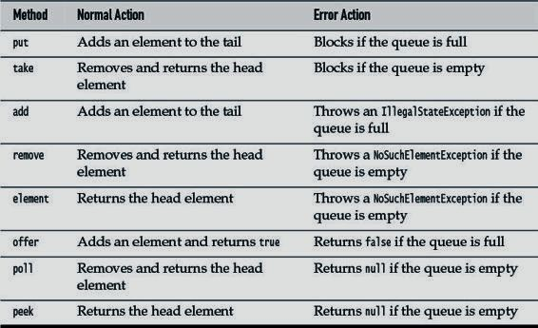
Estructuras de datos Threadsafe
BlockingQueue

Slide 45
Estructuras de datos Threadsafe
BlockingQueue
ArrayBlockingQueue
Se fija su tamaño al momento de crearla.
Su tamaña no se puede cambiar una vez fijada.
El tamaño máximo posible es Integer.MAX_VALUE
Crear un array de gran tamaño puede consumir mucho espacio en memoria.
No se puede cambiar su tamaño una vez creada.

Slide 46
Estructuras de datos Threadsafe
BlockingQueue
LinkedBlockingQueue
Su tamaño se incrementa dinámicamente a medida que sea necesario (Se agregan nodos).
Por defecto el tamaño máximo es Integer.MAX_VALUE.
Crear un LinkedList de gran tamaño no consume mucho espacio en memoria.
Se puede modificar su tamaño una vez creada.

Slide 47
Estructuras de datos Threadsafe
Otras estructuras
ConcurrentSkipListMap
ConcurrentSkipListSet
CopyOnWriteArrayList
CopyOnWriteArraySet
AtomicInteger
AtomicIntegerArray
AtomicIntegerFieldUpdater
AtomicReference
AtomicReferenceArray
AtomicReferenceFieldUpdater

Slide 48
ThreadLocal
Se utiliza para evitar compartir objetos non-threadsafe entre threads.
Evita la sincronización(confinamiento).
Cuando un thread invoca al método threadlocal.get() obtiene una instancia del recurso.
Cada thread tiene su propia copia del recurso.

Slide 49
ThreadLocal
@Test
public void testFormantNumbersUsingExecutors() {
// Prepare
List<Double> totals = newArrayList(1500.15D, 2500.15D, 3500.15D);
ThreadLocal<NumberFormat> formatter = ThreadLocal.withInitial(NumberFormat::getCurrencyInstance); ExecutorService service = newFixedThreadPool(3);
Function<Future<String>, String> getFutureResult = future -> {
try { return future.get(); }
catch (Exception exception) { fail(exception.getMessage()); return null; }
};
// Perform
List<String> stringTotals = totals.stream()
.map(total -> service.submit(() -> formatter.get().format(total)))
.map(getFutureResult)
.collect(toList());
// Asserts
assertThat(stringTotals, hasItems("$1,500.15", "$2,500.15", "$3,500.15"));
}

Slide 50
ThreadLocal
@Test
public void testFormantNumbersUsingParallelStream() {
// Prepare
List<Double> totals = newArrayList(1500.15D, 2500.15D, 3500.15D);
ThreadLocal<NumberFormat> formatter = ThreadLocal.withInitial(NumberFormat::getCurrencyInstance);
// Perform
List<String> stringTotals = totals.parallelStream()
.map(total -> formatter.get().format(total))
.collect(toList());
// Asserts
assertThat(stringTotals, hasItems("$1,500.15", "$2,500.15", "$3,500.15"));
}

Slide 51
Paralelismo & Concurrencia
¿Con qué herramientas cuento para usa paralelismo/concurrencia en Java?
3 sabores:
Executors
For/Join
Parallel streams

Slide 52
Executors
La clase ExecutorService es parte de java.util.concurrent.
Se introduce en Java 5.
ExecutorService permite ejecutar tareas concurrentes en un Executor.
Las tareas se ejecutan en un pool de threads, donde cada thread se reutiliza.
Ya no es necesario crear y manejar thread manualmente!

Slide 53
Executors
La clase Executors tiene factory methods para construir distintas configuraciones de ExecutorService:
newSingleThreadExecutor
newFixedThreadPool
newScheduledThreadPool
newCachedThreadPool

Slide 54
Executors
SingleThreadExecutor
Instancia un executor con un unico thread worker.
FixedThreadPool
Instancia un executor con un conjunto fijo de thread workers.
Estos corren instancias de Runnable.
ScheduledThreadPool
Instancia un executor que puede correr runnables luego un delay dado.

Slide 55
Executors
newCachedThreadPool
Instancia un executor con un thread pool que crea un nuevo thread solo cuando es necesario y reutiliza los thread que creó previamente.
Este tipo de thread pool es usado para mejorar la performance cuando es necesario correr muchas tareas de corta duración.
Cuando no hay un thread disponible para ejecutar se crea uno nuevo y se agrega al pool.

Slide 56
Executors
newCachedThreadPool
Los thread que no son utilizados luego de 6 segundos se terminan y remueven del poll cache.
De esta manera, si el pool no se usa por un largo periodo, se consume menos recursos del sistema.
Ojo!. Si no hay límite en el número y duración de las tareas podemos estar creando y borrando thread constantemente y consumir CPU a lo pavote!
Ver: EfficientThreadPoolExecutor

Slide 57
Executors
Runnable
Interfaz funcional usada por la clase Thread/ExecutorService para ejecutar una tarea.
@FunctionalInterface
public interface Runnable { void run(); }
Su ejecución NO devuelve un resultado.
ExecutorService service = Executors.newSingleThreadExecutor();
service.execute(() -> System.out.println("Hello " + Thread.currentThread().getName()));

Slide 58
Executors
Callable
Interfaz funcional usada por ExecutorService para correr una tarea.
@FunctionalInterface
public interface Callable<V> { V call() throws Exception; }
Su ejecución SI devuelve un resultado.
ExecutorService service = Executors.newSingleThreadExecutor();
Future<String> result = service.submit(() -> "Hello " + Thread.currentThread().getName()); System.out.println(result.get());

Slide 59
Executors
Callable
Al invocar el método submit de un Callable, este responde con un Future.
public interface Future<V> {
boolean cancel(boolean mayInterruptIfRunning); boolean isCancelled();
boolean isDone();
V get() throws InterruptedException, ExecutionException;
V get(long timeout, TimeUnit timeUnit) throws InterruptedException, ExecutionException,
TimeoutException;
}
Al invocar submit, el thread que lo ejecuto NO queda en espera.
Para obtener el resultado de la operación hay que pedirselo al Future

Slide 60
Executors
Callable
Un Future te permite realizar las siguientes acciones:
V get()
Se espera por el resultado de la ejecución del Callable.
Si el Callable continúa en ejecución se bloque el thread que ejecutó esta acción hasta que el Callable finaliza.
V get(long timeout, TimeUnit unit)
Se espera por un tiempo el resultado de la ejecución del Callable.
Se arroja una java.util.concurrent.TimeoutException cuando se llega al timeout.
boolean isDone()
Retorna true si el Callable terminó su ejecución.

Slide 61
Executors
Callable
Un Future te permite realizar las siguientes acciones:
void cancel(boolean mayInterruptIfRunning)
Si la tarea no comenzó se aborta su ejecución.
Si la tarea está en ejecución, el parámetro mayInterruptIfRunning determina si puedo abortar o no el thread que ejecuta la tarea, arrojando una InterruptedException dentro del Callable.
Luego, la invocación de este método isDone retornara true.
boolean isCancelled()
Retorna true si se canceló la ejecución del Callable.

Slide 62
Executors
Callable
Metodos de ExecutorService
Future<T> submit(Runnable runnable)
void execute(Runnable runnable)
List<Future<T>> invokeAll(callables)
List<Future<T>> invokeAll(callables, long timeout, TimeUnit unit)
Devuelve una list de Futures finalizados.
T invokeAny(callables)
T invokeAny(callables, long timeout, TimeUnit unit)
Devuelve el resultado del primer Callable finalizado.

Slide 63
Executors - Examples
public class ExecutorServiceTest {
@Test
public void testExecuteUsingARunnableBlock() throws InterruptedException {
// Prepare
List<String> threadNames = newArrayList();
Runnable lambda = () -> threadNames.add(Thread.currentThread().getName()); ExecutorService service = Executors.newSingleThreadExecutor();
// Perform service.execute(lambda);
// Asserts service.awaitTermination(1, SECONDS);
assertThat(threadNames, hasItem("pool-5-thread-1"));
}

Slide 64
Executors - Examples
@Test
public void testSubmitUsingACallableBlock() throws ExecutionException, InterruptedException {
// Prepare
Callable<String> lambda = () -> Thread.currentThread().getName(); ExecutorService service = Executors.newSingleThreadExecutor();
// Perform
Future<String> threadName = service.submit(lambda);
// Asserts
assertThat(threadName.get(), is(equalTo("pool-8-thread-1")));
}

Slide 65
Executors - Examples
@Test @SuppressWarnings("unchecked")
public void testInvokeAll() throws InterruptedException, ExecutionException {
// Prepare
Callable<String> lambda = () -> Thread.currentThread().getName(); List<Callable<String>> invocations = newArrayList(lambda, lambda); Function<Future<String>, String> getName = future -> {
try { return future.get(); }
catch (Exception exception) { fail(exception.getMessage()); return ""; }
};
ExecutorService service = Executors.newFixedThreadPool(2);
// Perform
List<String> threadNames = service.invokeAll(invocations).stream().map(getName).collect(toList());
// Asserts
assertThat(threadNames, hasItem("pool-3-thread-1")); assertThat(threadNames, hasItem("pool-3-thread-2"));
}

Slide 66
Executors - Examples
@Test @SuppressWarnings("unchecked")
public void testInvokeAny() throws ExecutionException, InterruptedException {
// Prepare
Callable<String> lambda = () -> Thread.currentThread().getName(); List<Callable<String>> invocations = newArrayList(lambda, lambda); ExecutorService service = Executors.newFixedThreadPool(2);
// Perform
String threadName = service.invokeAny(invocations);
// Asserts
assertThat(newArrayList("pool-4-thread-1", "pool-4-thread-2"), hasItem(threadName));
}

Slide 67
Executors - Examples
@Test(expected = CancellationException.class)
public void testCancelAndInterruptCallableWhileRun() throws ExecutionException, InterruptedException {
// Prepare
final boolean mayInterruptIfRunning = true; final Boolean[] wasInterrupted = {false}; Callable<Integer> lambda = () -> {
try { Thread.sleep(100L); } catch (InterruptedException e) { wasInterrupted[0] = true; }
return 1;
};
ExecutorService service = Executors.newSingleThreadExecutor(); Future<Integer> future = service.submit(lambda);
// Perform Thread.sleep(50L);
future.cancel(mayInterruptIfRunning);
// Asserts Thread.sleep(150L);
assertThat(wasInterrupted[0], is(equalTo(true)));
future.get();
}

Slide 68
Executors - Examples
@Test(expected = CancellationException.class)
public void testCancelCallableWhileRun() throws ExecutionException, InterruptedException {
// Prepare
final boolean mayInterruptIfRunning = false; final Boolean[] wasInterrupted = {false}; Callable<Integer> lambda = () -> {
try { Thread.sleep(100L); } catch (InterruptedException e) { wasInterrupted[0] = true; }
return 1; };
ExecutorService service = Executors.newSingleThreadExecutor(); Future<Integer> future = service.submit(lambda); Thread.sleep(50L);
// Perform future.cancel(mayInterruptIfRunning);
// Asserts Thread.sleep(100L);
assertThat(wasInterrupted[0], is(equalTo(false)));
assertThat(future.isCancelled(), is(equalTo(true))); future.get();
}

Slide 69
Executors - Examples
@Test(expected = CancellationException.class)
public void testCancelCallableBeforeRun() throws ExecutionException, InterruptedException {
// Prepare
final boolean mayInterruptIfRunning = false; Callable<Integer> lambda = () -> {
Thread.sleep(9999999999L);
return 1;
};
ExecutorService service = Executors.newSingleThreadExecutor(); Future<Integer> future = service.submit(lambda);
// Perform future.cancel(mayInterruptIfRunning);
// Asserts
assertThat(future.isCancelled(), is(equalTo(true))); future.get();
}

Slide 70
Executors - Examples
@Test
public void testCancelCallableAfterRun() throws ExecutionException, InterruptedException {
// Prepare
Callable<Integer> lambda = () -> { Thread.sleep(50L);
return 1;
};
ExecutorService service = Executors.newSingleThreadExecutor(); Future<Integer> future = service.submit(lambda); Thread.sleep(100L);
final boolean mayInterruptIfRunning = false;
// Perform future.cancel(mayInterruptIfRunning);
// Asserts
assertThat(future.get(), is(equalTo(1))); assertThat(future.isCancelled(), is(equalTo(false)));
}

Slide 71
Fork/Join
Se introdujo en Java 7 para extender el package concurrency para soportar paralelismo por hardware.
Para problemas donde se puede aplicar el principio divide y vencerás.
Está pensado para realizar tareas que pueden dividirse en subtareas más pequeñas, las cuales se ejecutan en paralelo y finalmente se combinan en un resultado único.
La tareas son stateless y cada una procesa una parte del problema.

Slide 72
Parallel streams
Se introduce en Java 8.
Es una implementación de iteradores internos a diferencias de los externos de versiones anteriores del JDK (collection.getIterator()).
Otros lenguajes que implementar iteración interna en sus colecciones: Smalltalk, Ruby, Groovy, etc...
Esta implementado con el framework Fork/Join.
Para crear un stream paralelo desde una colección se invoca
collection.streamParallel()
En cualquier momento se puede paralelizar un stream secuencial con
stream.parallel()

Slide 73
Parallel streams
Cada vez que se usa streamParallel()/parallel() se invoca al metodo
ForkJoinPool.commonPool().
El tamaño de pool depende del número de procesadores físicos.
En un dual core con hyper threading
ForkJoinPool commonPool = ForkJoinPool.commonPool(); System.out.printf("Pool size: %s\n", commonPool.getParallelism());
Pool size: 3
Se puede cambiar el tamaño con la siguiente propiedad:
-Djava.util.concurrent.ForkJoinPool.common.parallelism=10
Pool size: 10

Slide 74
Parallel streams
Habíamos dicho que Parallel streams está implementado con Fork/Join pero cómo funciona?
Supongamos que tenemos un procesador con 4 nucleos fisicos...
public static int addIntegers(List<Integer> values) { return values
.parallelStream()
.mapToInt(i -> i)
.sum();
}

Slide 75
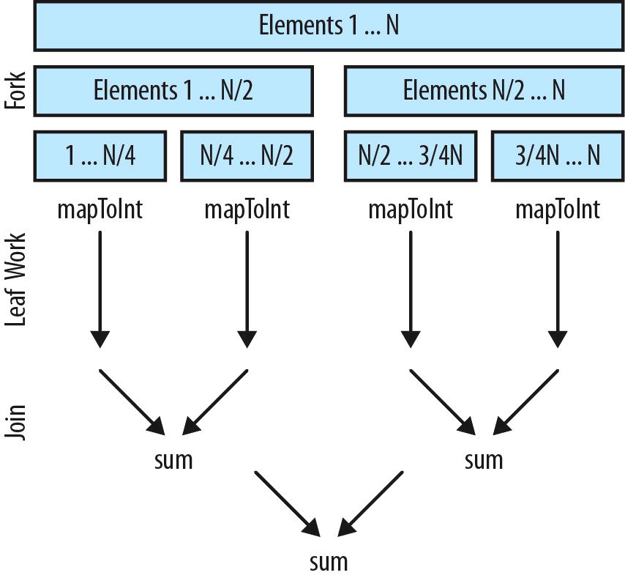
Parallel streams

Slide 76
Parallel streams
Pasos
Se descompone la colección en 4 partes.
Se computa cada parte (leaf work) en paralelo, cada una en un thread distinto. (La tarea hace un unboxing del objeto Integer al tipo valor int).
Finalmente, merge de los resultados (sum).
public static int addIntegers(List<Integer> values) { return values // → Data Source
.parallelStream() // → Split(4 cores)
.mapToInt(i -> i) // → Compute each
.sum(); // → Join
}

Slide 77
Parallel streams
Las estructuras de datos utilizadas para realizar el paso de descomposición, se pueden clasificar en 3 grupos según su desempeño:
Buenas: ArrayList, IntStream y IntStream.range son estructuras de acceso aleatorio. Se puede splitear relativamente fácil.
It’s ok: HashSet y TreeSet no son fáciles de descomponer, pero se puede.
Malas: Algunas estructuras no se pueden desacoplar (Por ejemplo 0(N)).
Splitear LinkedList tiene un costo computacional alto.
No se puede conocer la cantidad de elementos de Stream.iterate y
BufferReader.lines.

Slide 78
Parallel streams
Stateless operations
Es la forma de obtener el mayor rendimiento. Ej.: map, flatMap, filter.
Statefull operations
Tiene el overhead de construir(fullscan) y sincronizar estructuras. Ej.: sort, distinct, limit.

Slide 79
Parallel streams
Existe un grupo de factores que influencia directamente sobre el tiempo de ejecución de un proceso:
Para mi problema particular, ¿Voy a lograr mejores tiempos con
Parallel streams o es mejor Sequencial Streams?

Slide 80
Parallel streams
Factores
Cantidad de datos
Estructura de datos de origen
Boxing
Numero de nucleos
Costo por elemento

Slide 81
Parallel streams
Cantidad de datos
Para poder paralelizar un problema es necesario invertir tiempo en descomponer
los datos, luego procesarlos en paralelo y finalmente reagruparlos.
Si tengo suficientes datos y procesar cada dato demora un tiempo considerable...
→ Tiene sentido tomarse el tiempo para descomponer y reagrupar.

Slide 82
Parallel streams
Estructura de datos de origen
Cada pipeline de operaciones procesa un parte de los datos iniciales, que en general es una colección de elementos.
Ojo, es muy fácil caer en subdividir esta colección en otros procesos paralelos, esto tiene el costo de aumentar el tiempo de ejecución.
→ subdividi tu proceso lo menos posible

Slide 83
Parallel streams
Boxing
Es más eficiente operar tipos primitivos que sus pares en Objetos.
int → Integer
long → Long
double → Double
etc...

Slide 84
Parallel streams
Numero de nucleos
Si tengo un solo núcleo, no tiene sentido paralelizar.
A medida que crece su numero, paralelizar mejora mas los tiempos.
En realidad no importa el numero de nucleos que tenga la máquina sino los que tenga asignados mi proceso.
→ Pensemos que hay otros procesos corriendo en la misma máquina afectando indirectamente la performance de mi proceso.

Slide 85
Parallel streams
Costo por elemento
Así como, cuanto más datos tenemos mas costo al descomponer y reagrupar tenemos…
Cuanto más demore el cómputo de un elemento de la colección
→ mejores tiempos voy a lograr al paralelizando mi proceso.

Slide 86
Parallel streams
Examples
Imaginemos que necesitamos paralelizar una tareas CPU-bound, como contar primos. Veamos qué diferencias tenemos entre un proceso secuencia y uno paralelo.

Slide 87
Parallel streams - Examples
@Test
public void testCountPrimesWithSequentialStream() {
// Prepare
final Integer MAX = 10000000; // En Elixir/Ruby 10_000_000 Stopwatch stopwatch = Stopwatch.createStarted();
// Perform
long count = range(1, MAX).asLongStream().filter(this::isPrime).count();
// Asserts stopwatch.stop();
assertThat(count, is(equalTo(664579L))); assertThat(stopwatch.elapsed(MILLISECONDS), is(greaterThan(15000L))); System.out.printf("Sequential stream time: %s\n", stopwatch);
}
Sequential stream time: 29.61 s

Slide 88
Parallel streams - Examples
@Test
public void testCountPrimesWithParallelStream() {
// Prepare
final Integer MAX = 10000000; // En Elixir/Ruby 10_000_000 Stopwatch stopwatch = Stopwatch.createStarted();
// Perform
long count = range(1, MAX).parallel().filter(this::isPrime).count();
// Asserts stopwatch.stop();
assertThat(count, is(equalTo(664579L))); assertThat(stopwatch.elapsed(MILLISECONDS), is(lessThan(15000L))); System.out.printf("Parallel stream time: %s\n", stopwatch);
}
Parallel stream time: 13.22 s

Slide 89
Parallel streams - Examples
Ahora, imaginemos que tenemos que consultar un número de usuarios por sus ids a un recurso REST, ¿Paralelizamos?
public List<User> findUserBy(Stream<Long> ids) { return ids.parallel()
.map(this::getUser) // Rest endpoint: GET users/ID
.collect(toList());
}

Slide 90
Parallel streams - Examples
Lo primero que se puede pensar es: Si obvio! Si demoro 500ms en traerme cada usuario, con 20 usuario son 10s contra 500ms en paralelo.
El problema reside en que parallel streams usa un ÚNICO thread pool común y si los thread se toman por un periodo largo de tiempo estas bloqueando los thread del pool y nadie más va a poder usarlos en ese periodo de tiempo.
Hay alternativas para evitarlo:
Asegurate que las tareas que ejecuten en un Parallel stream terminen en un tiempo razonable.
Aumentar el tamaño del pool con la propiedad:
-Djava.util.concurrent.ForkJoinPool.common.parallelism=50
Otra alternativa es usar una nueva instancia de ForkJoinPool.

Slide 91
Parallel streams - Examples
@Test
public void testCountPrimesUsingParallelStreamFromNewPool() throws ExecutionException, InterruptedException {
// Prepare
final Integer MAX = 10000000, POOL_SIZE = 10; ForkJoinPool pool = new ForkJoinPool(POOL_SIZE);
// Perform
long count = pool.submit(() -> range(1, MAX).parallel().filter(this::isPrime).count()).get();
// Asserts
assertThat(pool.getParallelism(), is(equalTo(POOL_SIZE))); assertThat(stopwatch.elapsed(MILLISECONDS), is(lessThan(15000L)));
}
Parallel stream from new pool(10) time: 13.42 s

Slide 92
Parallel streams - Examples
Con un Util podemos simplificar la invocacion:
public class ForkJoinUtils {
public static <T> T submit(int poolSize, Callable<T> callable) throws ExecutionException, InterruptedException {
return new ForkJoinPool(poolSize).submit(callable).get();
}
}
import static com.nonosoft.ForkJoinUtils.submit;
long count = submit(POOL_SIZE, () -> range(1, MAX).parallel().filter(this::isPrime).count());
Seria genial poder hacer esto:
ForkJoinPool pool = new ForkJoinPool(POOL_SIZE);
long count = range(1, MAX).parallel(pool).filter(this::isPrime).count());

Slide 93
Conclusiones
¿Entonces cuando uso sincronización y cuando no?
Evitemos usarla, es un cuello de botella. El confinamiento es lo mejor.
Si hay que sincronizar, usa estructuras Threadsafe(No reinventar la rueda). Sincronizar a mano es propenso a errores difíciles de detectar.
Cuando sea necesario implementar una estructura Threadsafe, seguro vas a usar synchronized, wait, notify, fork/join o tal vez no haga falta si compones otras estructuras Threadsafe.

Slide 94
Conclusiones
Si puedo usar tanto ExecutorService como Parallel Streams para PARALELIZAR trabajo, ¿Cuál es la principal diferencia?
Parallel streams es un método super declarativo y podes hacer lo mismo que con ExecutorService en muy poco código.
ExecutorService es adecuado cuando se requiere lanzar N tareas y no importa si se ejecutan en paralelo o no.
Si mis tareas se bloquea en espera de un recurso, no tiene mucho sentido paralelizar ya que dedicas procesador a tareas que no lo usan.
Si son tareas CPU-bound usar Parallel streams es una buena opción.

Slide 95
Conclusiones
¿Que diferencias hay en tiempos de ejecución entre ExecutorService, Fork/join y Parallel streams?
Blog.takipi.com
Tomaron 2 tareas, una de mucho consumo de CPU y otra de E/S intensiva.
Todo sobre una máquina 8 núcleos físicos.
Realizaron variaciones entre 4, 8, 16 y 32 threads.
260 pruebas.
Ver: Framework Fork/Join vs. flujos paralelos vs. ExecutorService: el benchmark definitivo al Fork/Join

Slide 96
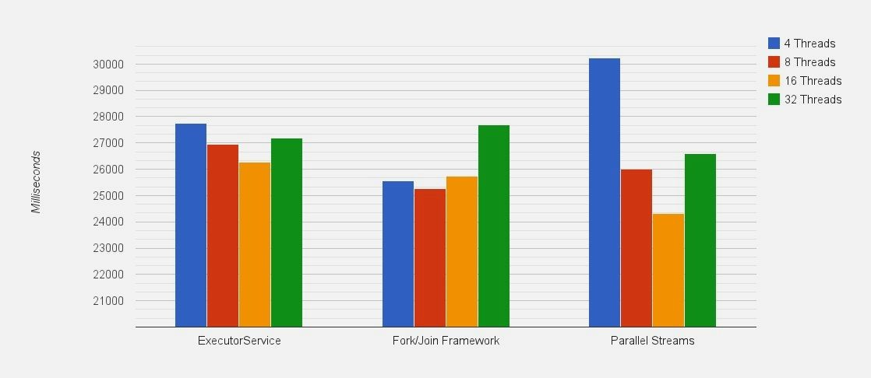
Conclusiones
I/O Bound: Indexado de un archivo de 6GB con 5.8M de líneas de texto

Slide 97
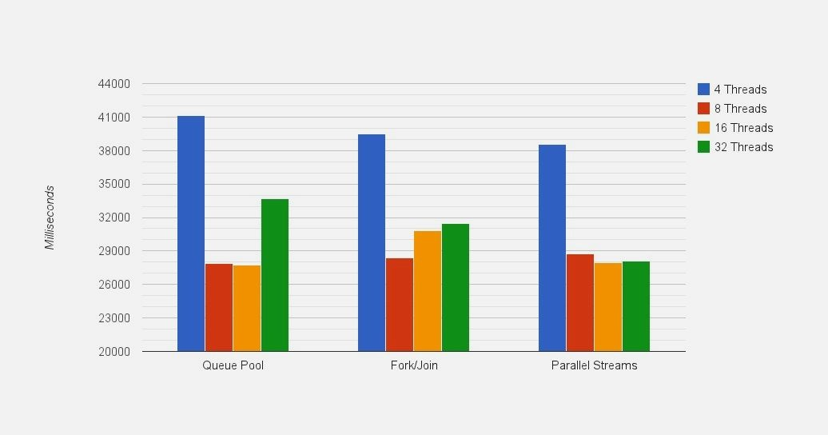
Conclusiones
CPU Bound: 1.530.692.068.127.007.263 es primo?

Slide 98
Conclusiones
Caso I/O Bound
Los mejores tiempos se lograron con un Parallel streams con un pool size de 16 threads.
Caso CPU Bound
ExecutorService y Parallel Streams tiene prácticamente los mismos tiempos cuando el pool size es de 16 threads.
En todas la variaciones Parallel Streams tuvo prácticamente los mejores tiempos.

Slide 99



Conclusiones
Finalmente, estas son reglas a seguir para lograr procesos más eficientes, pero siempre la mejor forma de asegurar una mejora es medir.

Slide 100
Github
github.com/adrianmarino/parallelismAndConcurrence

Slide 101


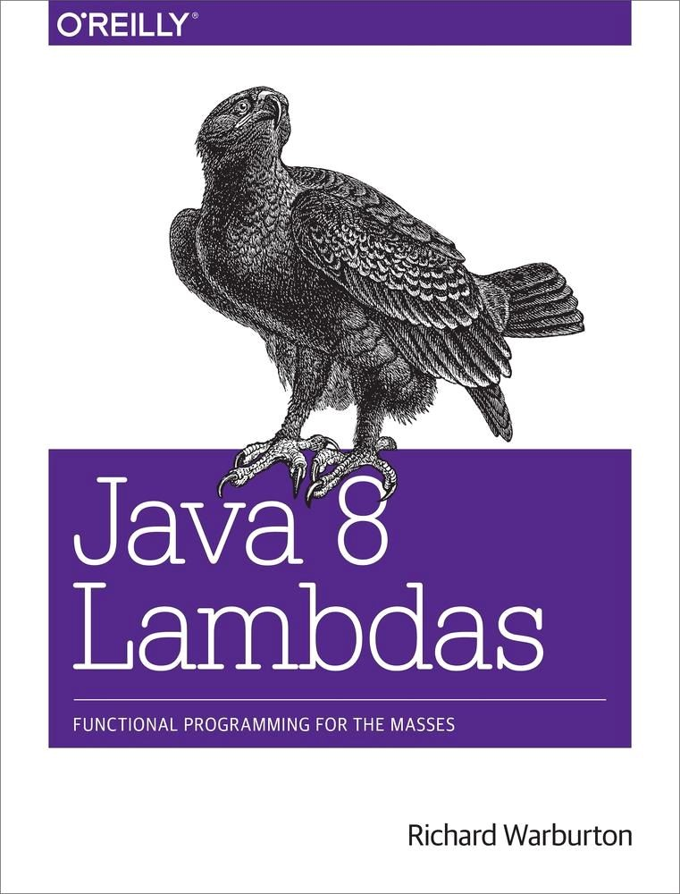

Referencias

Slide 102
Paralelismo & Concurrencia
¿Preguntas?

